Slide 1
Nhiệt liệt chào mừng quý thầy cô
TOÁN- LỚP 2

Slide 2
Khởi động

Slide 3
BIỆT ĐỘI ANH HÙNG
HƯỚNG DẪN
Hãy giúp cảnh sát bắt những tên cướp bằng cách trả lời đúng những câu hỏi.

Slide 4
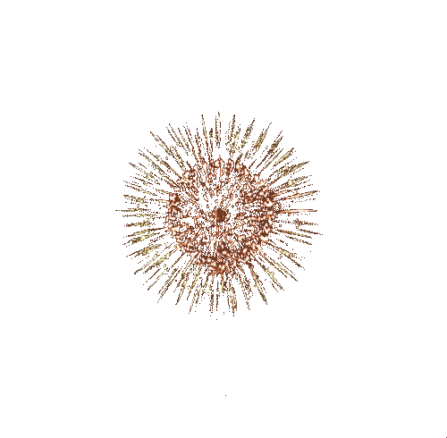
Trở về
1
2
3
4
5
6
POW!
CHIẾN THẮNG
CHIẾN THẮNG
1
2
3
4
5
6
POW!

Slide 5
Trở về
8 : 2 =
4

Slide 6
Trở về
16 : 2 =
8

Slide 7
Trở về
10 : 2 =
5

Slide 8
Trở về
5 x 3 =
15

Slide 9
Trở về
5 x 2 =
10

Slide 10
Trở về
20 : 2 =
10

Slide 11
Trở về
4 : 2 =
2

Slide 12
Trở về
12 : 2 =
6

Slide 13
Trở về
5 x 5 =
25

Slide 14
Trở về
Mẹ đi chợ mua 20 quả cam. Nếu mẹ chia đều số cam vào 2 túi, thì mỗi túi có bao nhiêu quả cam?
10 quả cam

Slide 15
Trở về
5 x 6 =
30

Slide 16
Trở về
18 : 2 =
9

Slide 17
Bài 44:
Bảng chia 5
( Tiết 1)

Slide 18
Khám phá

Slide 19
10 quả cam chia vào các đĩa, mỗi đĩa 5 quả. Được 2 đĩa cam như vậy.
Mỗi đĩa có 5 quả cam. Hỏi 2 đĩa như thế có bao nhiêu quả cam?
10 quả cam chia vào các đĩa, mỗi đĩa 5 quả. Được mấy đĩa cam như vậy?
Mỗi đĩa có 5 quả cam,
2 đĩa có 10 quả cam.
10 quả cam chia vào các đĩa, mỗi đĩa 5 quả. Được 2 đĩa cam như vậy.
Mỗi đĩa có 5 quả cam,
2 đĩa có 10 quả.
a)
5 $×$ 2 = 10
10 : 5 = 2

Slide 20
Bảng nhân 5 | Bảng chia 5
5 $×$ 1 = 5 | 5 : 5 = 1
5 $×$ 2 =10 | 10 : 5 = 2
5 $×$ 3 = 15 | 15 : 5 = 3
5 $×$ 4 = 20 | 20 : 5 = 4
5 $×$ 5 = 25 | 25 : 5 = 5
5 $×$ 6 = 30 | 30 : 5 = 6
5 $×$ 7 = 35 | 35 : 5 = 7
5 $×$ 8 = 40 | 40 : 5 = 8
5 $×$ 9 = 45 | 45 : 5 = 9
5 $×$ 10= 50 | 50 : 5 =10
b) Hoàn thành bảng chia 5
Lập bảng chia 5 từ bảng nhân 5.
?
Nhận xét:
?
Số bị chia là tích của các phép nhân.
Số chia đều là số 5.
Thương là các số tự nhiên tăng dần từ 1 đến 10.
?
?
?
?

Slide 21
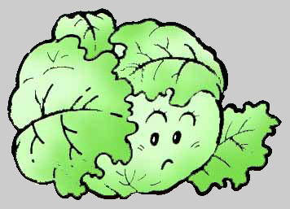
Bảng chia 5
5 : 5 = 1
10 : 5 = 2
15 : 5 = 3
20 : 5 = 4
25 : 5 = 5
30 : 5 = 6
35 : 5 = 7
40 : 5 = 8
45 : 5 = 9
50 : 5 = 10

Slide 22
Hoạt động

Slide 23
Toán
Bảng chia 5
1
Số
?
$$:$$ | 15 | 10 | 25 | 40 | 5 | 45 | 50
 | 5 | 5 | 5 | 5 | 5 | 5 | 5
 | 3 | ? | ? | ? | ? | ? | 10
2
5
8
1
9

Slide 24
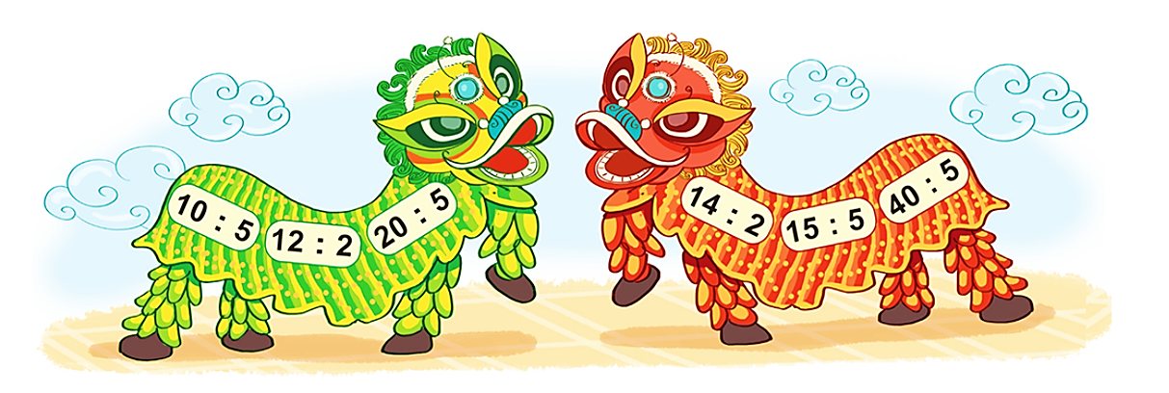
Toán
Bảng chia 5
2
Tính nhẩm.
2
6
7
14 : 2 =
3
10 : 5 =
12 : 2 =
15 : 5 =
4
20 : 5 =
8
40 : 5 =

Slide 25
Toán
Bảng chia 5
Cửa hàng có 40 bông cúc. Cô bán hàng đã bó hoa cúc thành các bó, mỗi bó 5 bông.
Hỏi có bao nhiêu bó hoa cúc?
3

Slide 26
Cửa hàng có 40 bông cúc. Cô bán hàng đã bó hoa cúc thành các bó, mỗi bó 5 bông.
Hỏi có bao nhiêu bó hoa cúc?
3
Tóm tắt:
5 bông cúc : 1 bó hoa cúc
40 bông cúc : .... bó hoa cúc?
Bài giải
Có số bó hoa cúc là:
40 : 5 = 8 (bó)
Đáp số: 8 bó hoa cúc.

Slide 27
Củng cố

Slide 28
TRÒ CHƠI
ONG ĐI TÌM HOA

Slide 29
25: 5=
10:5 =
5 : 5=
50 : 5=
9
3
8
2
BẢNG CHIA 5
30: 5=
6
1
20: 5=
4
7
5
10
15 : 5=
45:5=
35: 5=
40 : 5=

Slide 30
DẶN DÒ
Đọc thuộc bảng chia 5
Chuẩn bị bài Luyện tập

Slide 31
Chúc quý thầy cô mạnh khỏe hạnh phúc.
Chúc các em chăm ngoan học giỏi

